Slide 1
مهارة الانسياب الطفو

Slide 2
يعرف الطفو بأنه بقاء الجسم كليا أو جزئيا بمستوى سطح الماء. ويجب أن يضع المعلم في حساباته بعض المبتدئين الذين لا يستطيعون الطفو في الماء ويجدون صعوبة في الطفو وذلك لعدة أسباب منها طبيعة أجسامهم أو بسبب الخوف الشديد والتوتر والتشنج العضلي وفي هذه الحالة يجب على المعلم أن يستعمل المساعدة من قبله أو يسمح لهم باستعمال أداة الطفو التي تساعد على الطفو وتحت إشرافه ويكون بالقرب منهم. واهم شيء هو أن يترك المبتدئ عضلاته مرتخية وبدون توتر.

Slide 3
انواع الطفو :
1- الطفو بثني الجذع للامام:
التمرينات الخاصة بمهارة الطفو بثني الجذع:
1- الوقوف في منطقة الضحل ويكون الماء بمستوى وسط الجسم ثم مد الرجل اليسرى إلى الأعلى بشكل مستقيم ثم يعاد التمرين على الرجل الأخرى وهكذا . ويعد هذا التمرين مدخل تمارين الطفو.
2- الطفو بثني الجذع للأمام, يقف المبتدئ داخل الحوض في منطقة الضحل ويفضل أن يكون مستوى الماء بمستوى الأكتاف ثم يأخذ شهيقاً عميقاً ويكتم التنفس وبعدها يأخذ الوضع بثني الجذع اماما أسفل مع ترك الذراعين والرجلين متدلية. وفي هذه النقطة تصل اليدان نحو القدمين ويكون الجسم مسترخياً. بالإضافة إلى ارتفاع القدمين عن قاع الحوض تدريجيا، ويمكن للمبتدئ أن يستمر بهذا الوضع لعدة ثواني ومن المستحسن أن يقوم المبتدئ بالعد من
(1–10).

Slide 4
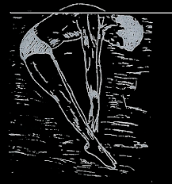

Slide 5
2- الطفو بمد الذراعين والرجلين:
وهذا التمرين مكمل للتمرين ( طفو القرفصاء). وبعد أن يأخذ المبتدئ وضع القرفصاء ويستقر بهذا الوضع بعض الوقت , يبدأ بمد الذراعين إلى الأمام والرجلين إلى الخلف ويكون هذا المد بوقت واحد دون تأخير بالمد بين الذراعين والرجلين وهذا الوضع يقربنا إلى وضع الانسياب الأمامي فيصبح الجسم ممتدا على سطح الماء بصورة أفقية. و يعرف بالطفو الطولي

Slide 6
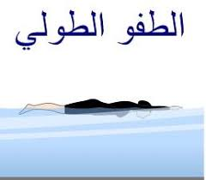

Slide 7
3- طفو القرفصاء
يعد طفو القرفصاء من التمارين المهمة في عملية التعليم. لأنه يعطي الثقة للمبتدئ بنفسه وكذلك يبعد عنه الخوف لذا يجب على المعلم أن يهتم بهذا التمرين . ويقف المبتدئ في منطقة الضحل ويكون الماء بمستوى الكتف ثم يأخذ شهيقا عميقا وبعد ذلك يسحب ركبته إلى الصدر وتمسك ذراعاه الرجلين مع سحب الحنك إلى الصدر ,ويبقى المبتدئ محتفظا بالهواء المحبوس في الرئتين لحين خروجه مرة ثانية وهذا الهواء المحبوس في الرئتين والتقوس في الظهر يساعد على الطفو إلى الأعلى وظهور جسم المبتدئ خارج سطح الماء. يعاد التمرين لحين استيعابه بصورة صحيحة.

Slide 8
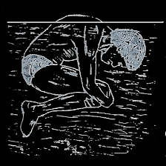

Slide 9
4- طفو النجمة: هناك تمارين لأوضاع الطفو تساعد في زيادة سيطرة المبتدئ على الطفو ويعطي المدرس هذه التمارين بعد أن يكون المبتدئ قد أدى تمرين الطفو أعلاه بصورة صحيحة:
أ- الوضع النجمي : بعد أن يأخذ المبتدئ وضع الطفو الأفقي يبدأ بفتح الذراعين للجانب والرجلين للخارج بشكل يشابه النجمة.
ب- التمرين السابق نفسه : يبدأ غلق الرجلين وجعلها متلاصقة مع المحافظة على فتح الذراعين للجانب .
ج- التمرين الثالث : فتح الرجلين للخارج ووضع الذراعين بجانب الجسم.
د- ويمكن زيادة صعوبة هذا التمرين وذلك بزيادة التوافق الحركي وذلك بغلق الرجلين وفتح الذراعين ثم فتح الرجلين وغلق الذراعين ويكون الرأس بين الذراعين دائما.
هـ- ويمكن استمرارية هذا التمرين وذلك برفع الرأس لأخذ الشهيق ومن ثم خفضه داخل الماء.

